Slide 1


Aktiv bruk av protokoll
Protokoll oversikt
Tidsvinduer
Utenfor vinduene (+/-)
Lynkurs i Exel - planlegging
Håndtering av AE
CTCAE (Common Terminology Criteria for Adverse event)
Oppgaver i grupper
Studiesykepleier Aina Graver

Slide 2
Protokoll oversikt
Skaff deg oversikt over protokollen
  Tips: gå til Schedule of activities/trial flow chart – kalles ulike ting
    Utgangspunkt for å slå opp i protokollen
  Bli kjent med kapitlene – hvor finner man utdypende informasjon
  Les også fotnoter
  CTRL + F for å søke i protokollen
Forenkle med interne sjekklister – egen undervisning senere

Slide 3
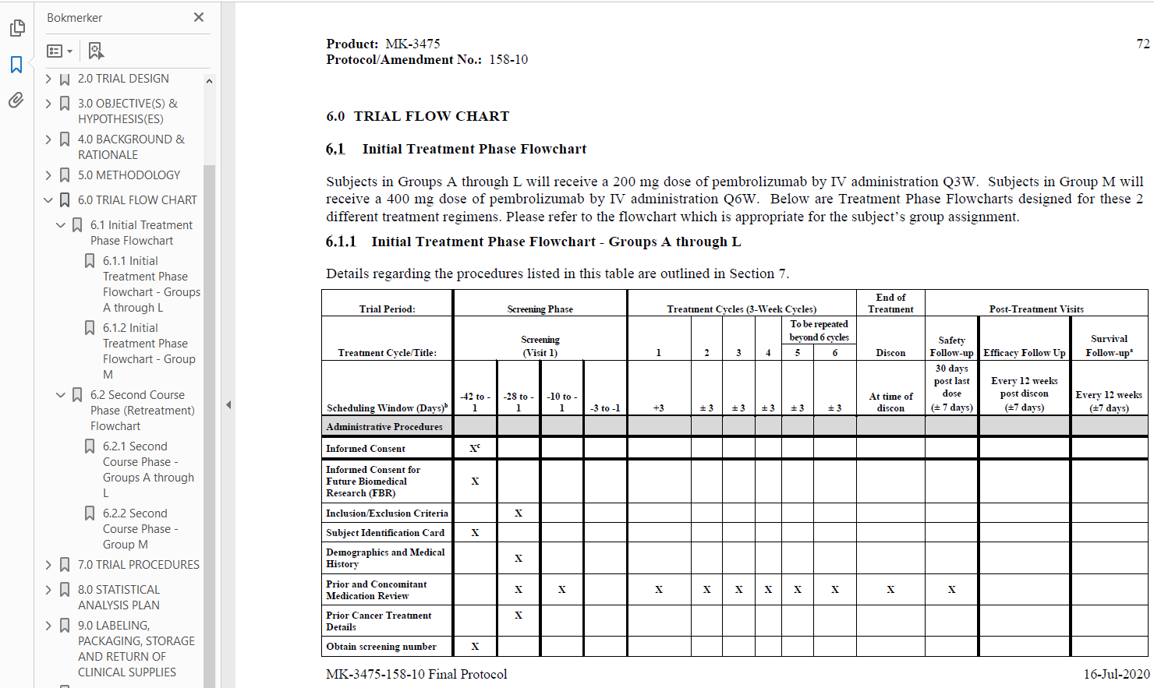

Slide 4
Tidsvinduer
Timing er en stor del av jobben som studiesykepleier
Informed consent: Startskuddet går!
Bestille undersøkelser raskt etter signering
Ventetid for CT, MR, Ekko, øyeundersøkelser
OBS – hvor gamle kan undersøkelsene være før oppstart
Hvor ofte skal undersøkelsene repeteres under behandling?
Man regner som oftest fra Cycle 1, Day 1, men noen fra randomisering eller baseline
Dersom man skal sende vev, hva slags vev og hvor gammelt kan det være?
Når skal de første blodprøvene tas og skal det tas kontrollblodprøver eller andre undersøkelser mellom cyclene?

Slide 5
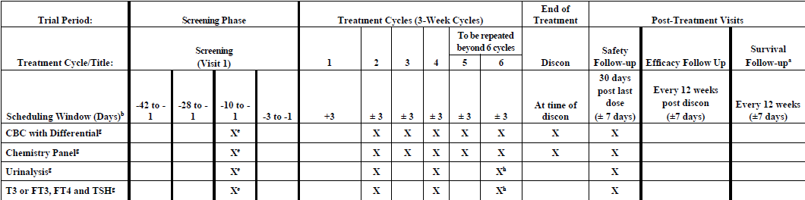
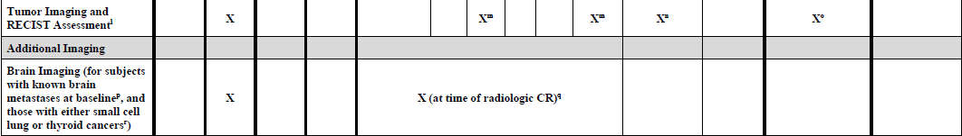

Slide 6
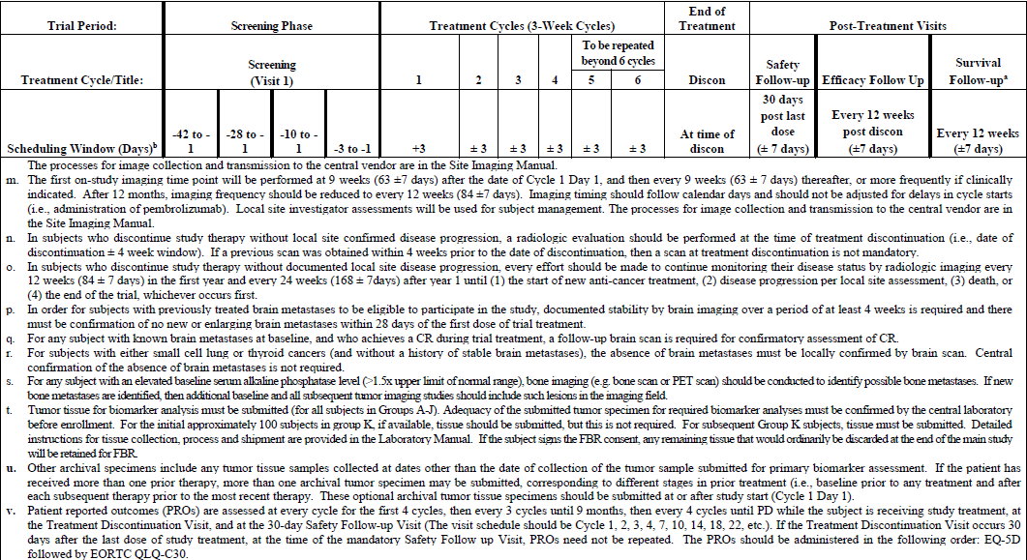

Slide 7
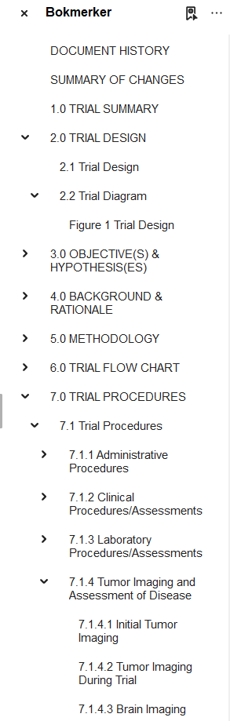
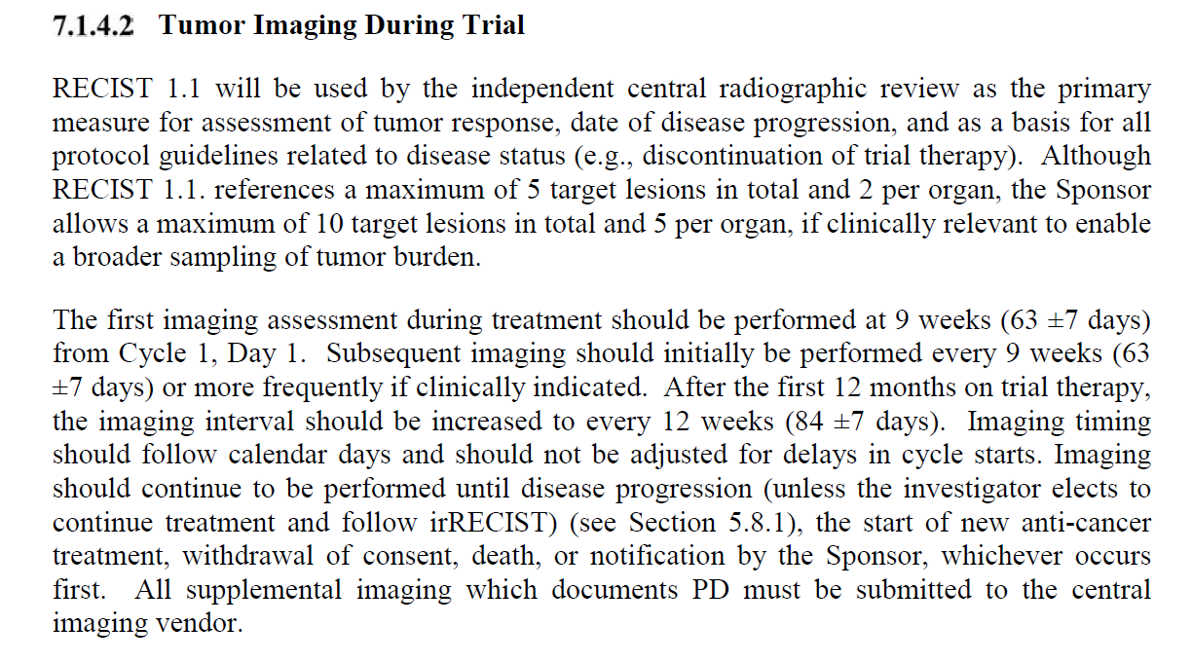

Slide 8
Utenfor vinduene
Ved forsinkelse eller frem skynding av en undersøkelse har man ulike vinduer å forholde seg til.
Ulike årsaker: ferie, helligdager, adverse event, innleggelse
Radiologiske undersøkelser skal følge kalenderdager fra randomisering eller C1/D1 (følg protokoll) og skal ikke justeres dersom det er forsinkelser i cyclene.
Dersom en radiologisk undersøkelse blir utsatt eller fremskyndet skal den justeres tilbake til sin opprinnelige algoritme ved neste undersøkelse

Slide 9
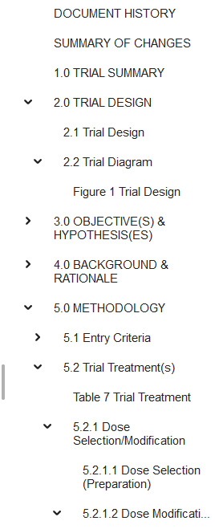
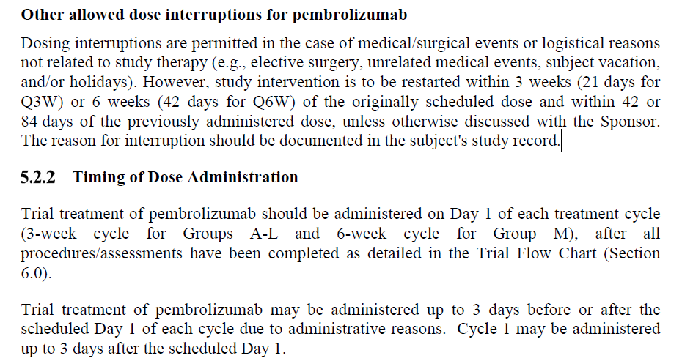

Slide 10
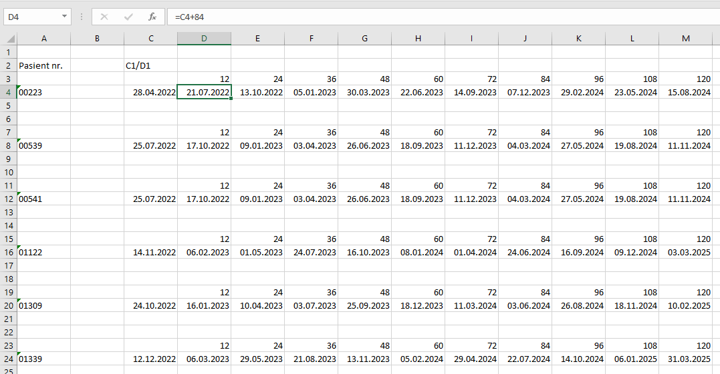
Lynkurs i Exel - planlegging

Slide 11





Slide 12
Håndtering av AE
Dersom pasienten får uønskede medisinske hendelser eller bivirkninger skal dette graderes ihht CTC AE og dokumenteres i journal
Slå opp i protokoll
  Skal medisinen pauses?
  Skal det settes inn medisinske tiltak/intervensjoner?
  Skal pasienten ha tilleggsmedisiner for å dempe AE?
  CTC AE – på mobilapp, internett eller papirversjon

Slide 13
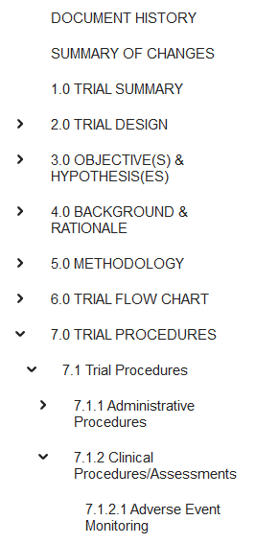
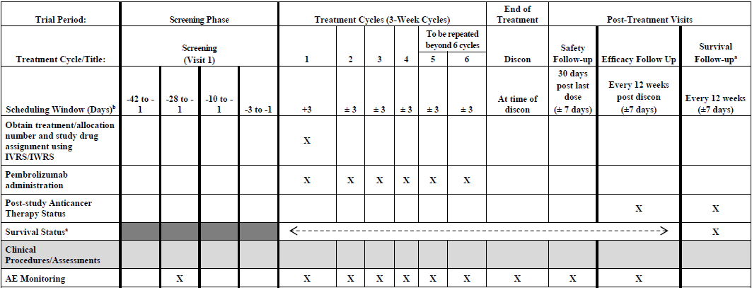
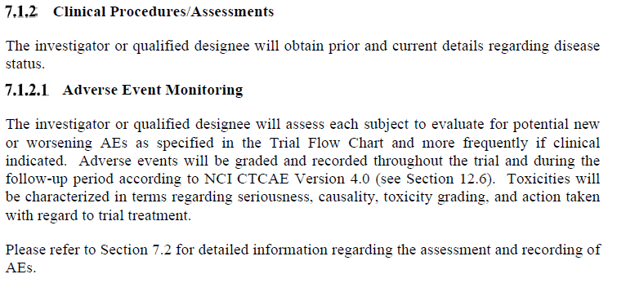

Slide 14
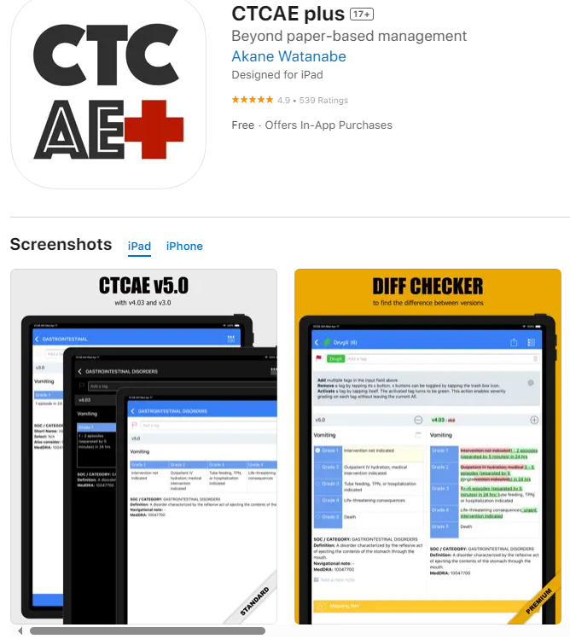
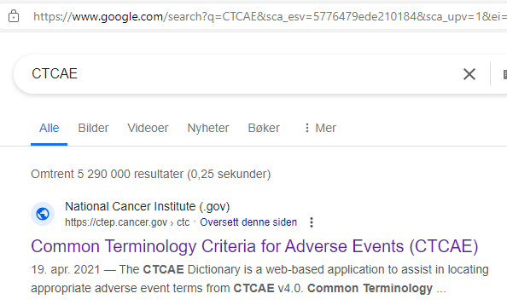
CTCAE (Common Terminology Criteria for Adverse Events)
Søke opp CTCAE på nett eller laste ned som app
Versjon 5 er nyeste, men sjekk hvilken versjon
protokollen krever

Slide 15
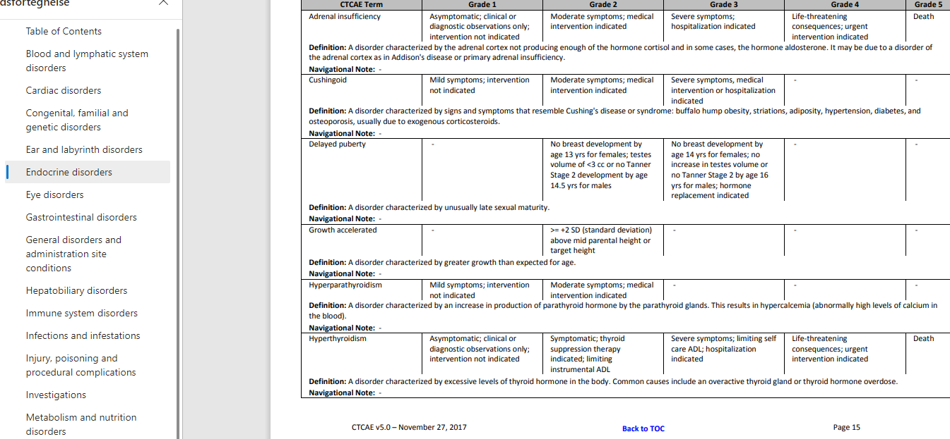
CTCAE nettversjon

Slide 16
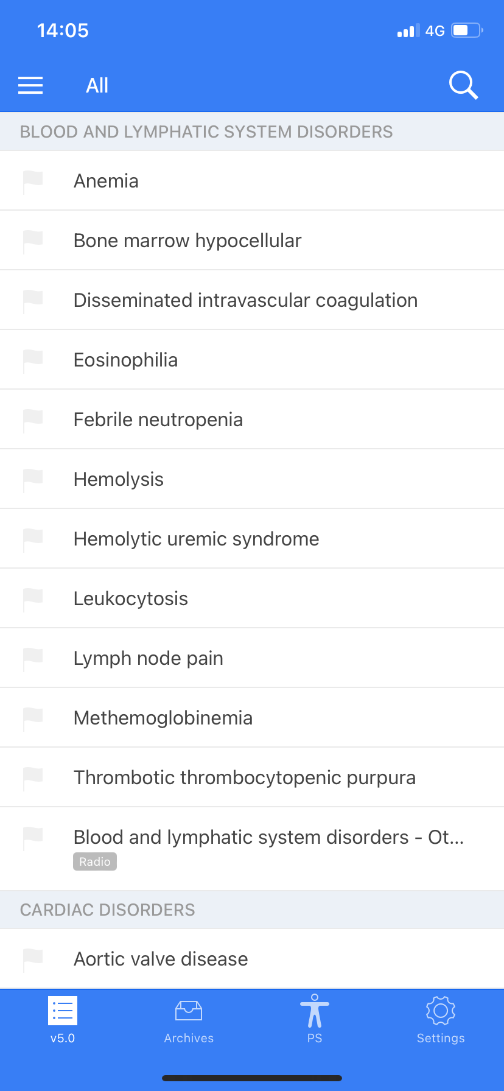
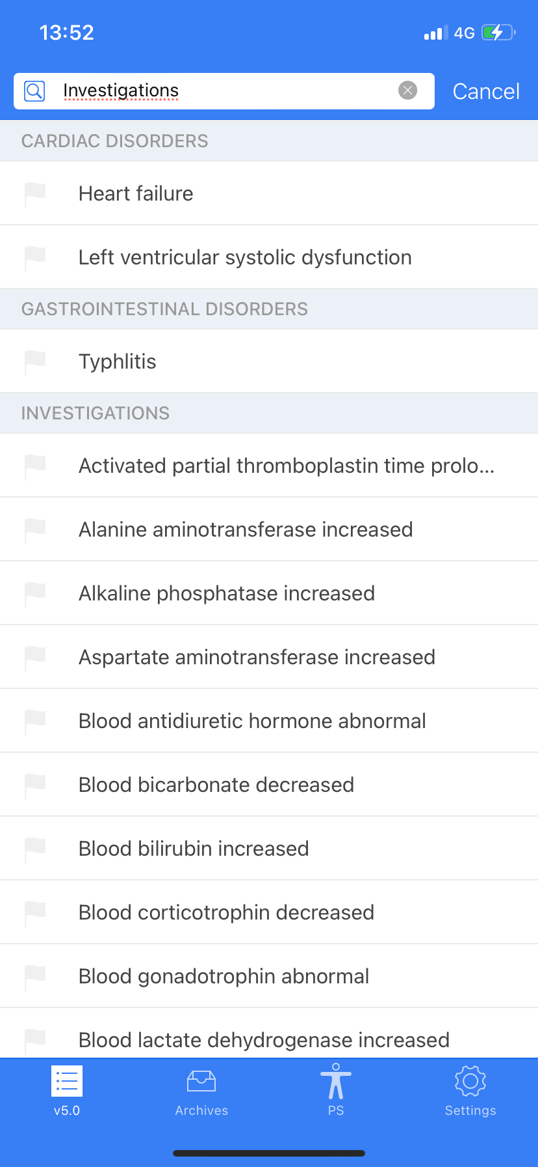
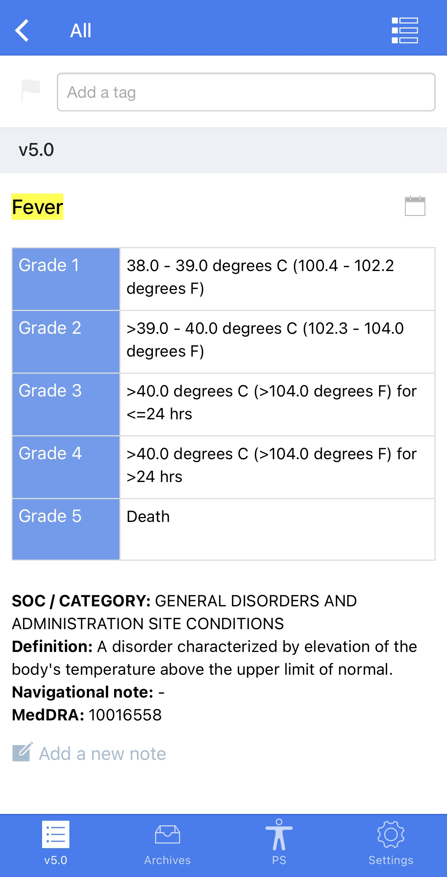
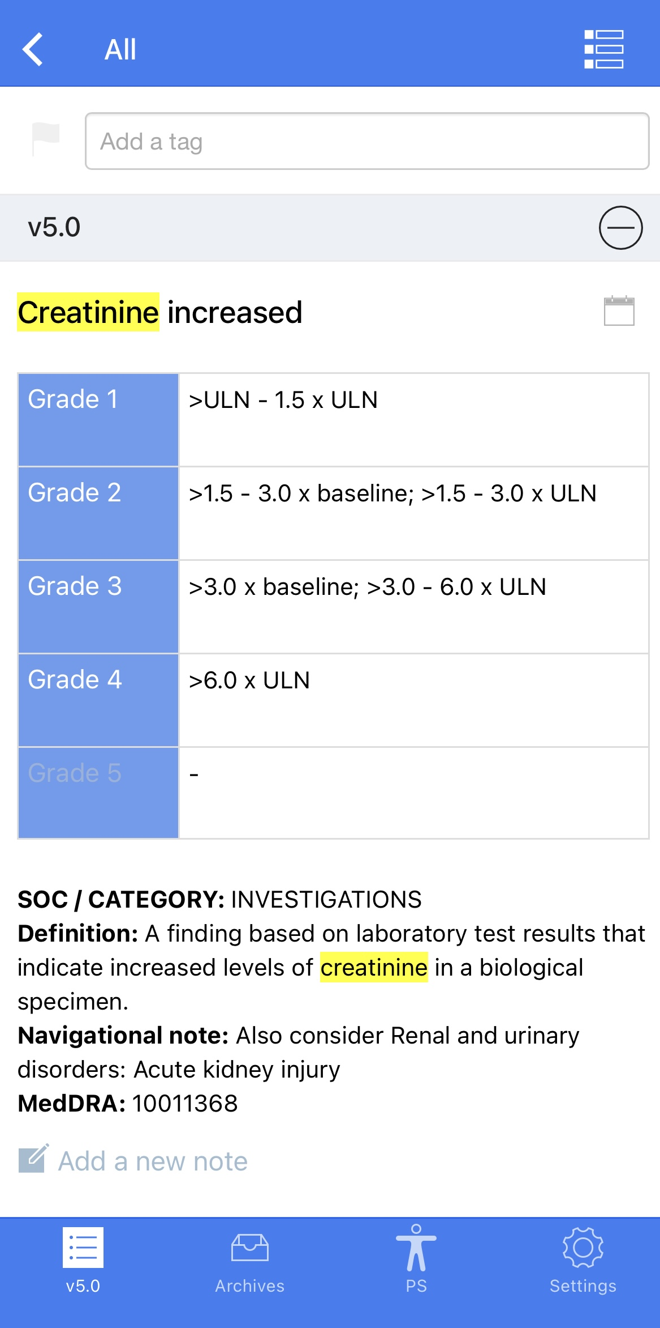
CTCAE mobilapp
Regnes ut ifra referanseverdier
ULN: Upper limit normal
LLN: Lower limit normal

Slide 17
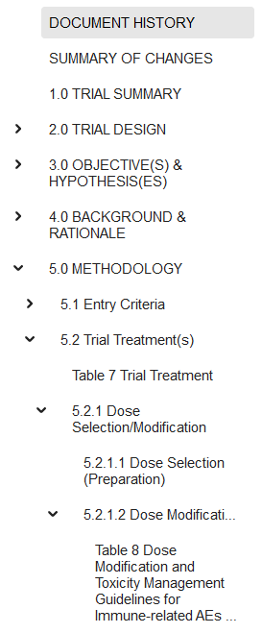
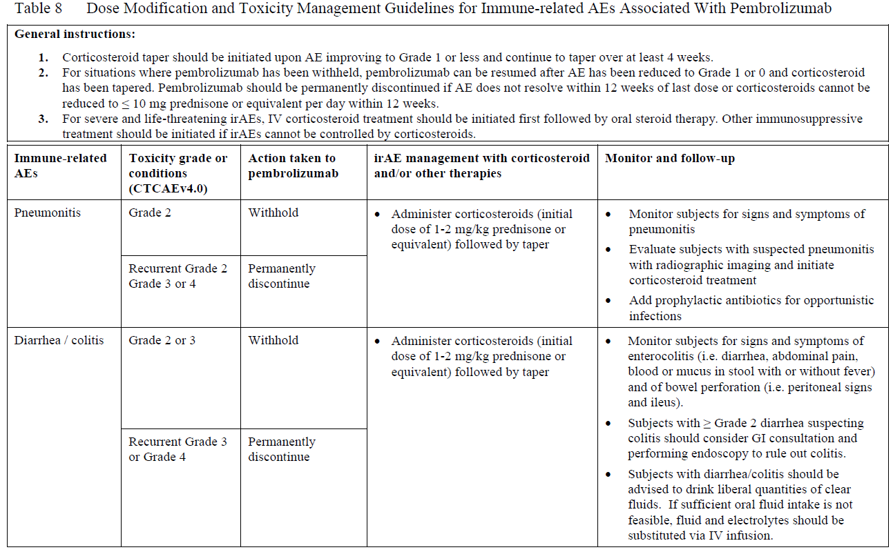
Fra protokoll – guidelines for de vanligste AE knyttet til studiemedisin/behandling

Slide 18

Tid for gruppeoppgaver
Jobb sammen om å slå opp i protokollen og ved å bruke CTCAE

Slide 19
Oppgave 1 – Radiologi og studiemedisin
Pasienten ønsker å bestille en reise i sommerferien, men dette krasjer med CT og infusjon. Pasienten tilhører gruppen som får infusjon hver 3 uke (gruppe A-L)
  Hvordan kan studiesykepleier hjelpe han med dette mtp både CT og infusjon?
  Hvordan gjør man det da med neste CT og neste infusjon?

Slide 20
Oppgave 2 – Adverse event
Pasienten forteller at han har fått smerter i magen, samt diaré x 6 per døgn. Pasienten veier 75 kg.
Blodprøver viser forhøyet ASAT på 157 U/L og ALAT på 250 U/L
  Referanseverdier menn ASAT: 15-45 U/L
  Referanseverdier menn ALAT: 10-70 U/L
  Hvilke CTC AE grader kvalifiserer dette til?
  Hvilke tiltak skal iverksettes?

Slide 21

Kontakt oss
www.cancertrials.no
kreftstudier@ous-hf.no

